Slide 1

西北工业大学研究生数学公共课
数理统计
第四版

Slide 2
第三章 统计决策与贝叶斯估计
第3.1节 统计决策的基本概念
第3.2节 贝叶斯估计
第3.3节 minimax估计
第3.4节 经验贝叶斯估计

Slide 3
前言
20世纪40年代，Wald提出了把统计推断问题看成是人与自然的一种博弈过程，由此建立了统计决策理论.
贝叶斯估计是贝叶斯统计的主要部分，它是利用决策理论研究参数估计问题.
本章将主要讨论贝叶斯方法在参数估计中的应用问题.

Slide 4
第3.1节 统计决策的基本概念
一、统计决策问题的三个要素
二、统计决策函数及其风险函数

Slide 5

一、统计决策问题的三个要素
在前几章讲的统计问题，都可以归结为一个统计决策问题，也就是建立所谓的统计决策函数.统计决策问题由三个因素组成，首先来看第一个因素：
1、样本空间和分布族
样本空间

Slide 6
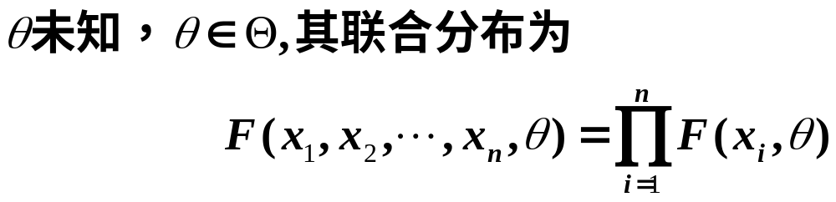
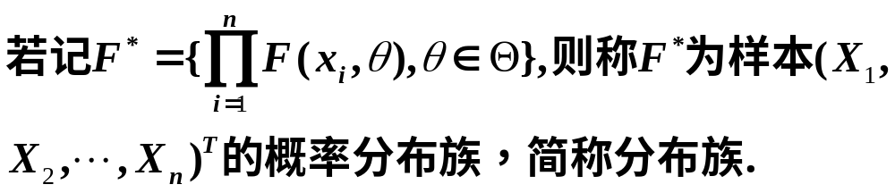
分布族

Slide 7
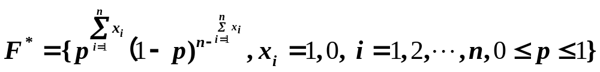
例1(p79例3.1)
设总体X服从两点分布B(1,p),p为
解
由于是两点分布，因而样本的取值只有0,1,则
样本空间为
分布族为

Slide 8

2、决策空间(或称判决空间)
决策
对每个统计问题的具体回答，就称为一个决策.
例如，参数的点估计，每一个估计值就是一个决策.
决策空间
一个统计问题中，可能选取得全部决策
组成的集合为决策空间，记为 R.
例如，

Slide 9
例2(p80例3.2)
某厂打算根据各年度市场的销售来
决定下一年度应该扩大生产还是缩减生产，或者维
持原状，这样其决策空间为
3、损失函数
通常情况下，做任何决策以后，总会有某种后果，
由此可以带来某种收益和损失.为了以数量化的方式描述这种收益和损失，为此需要引入损失函数.
例3(p80例3.3)

Slide 10

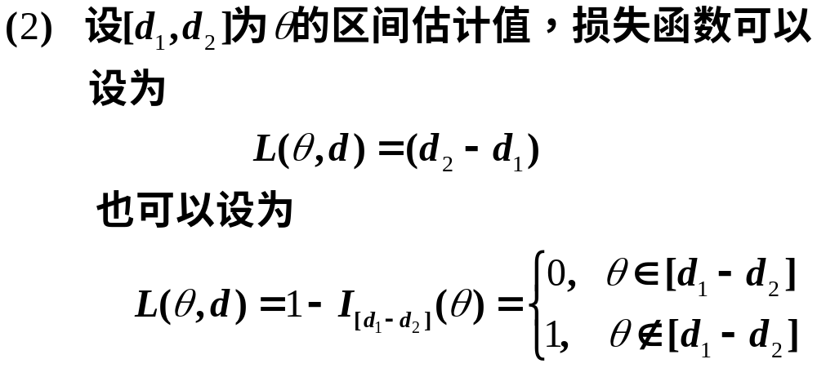

Slide 11
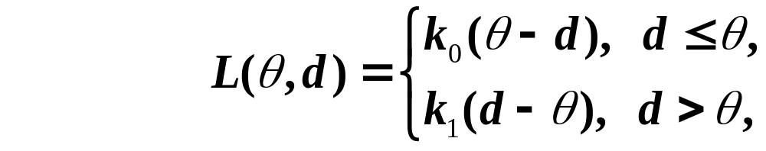


常见的损失函数
(1) 线性损失函数

Slide 12
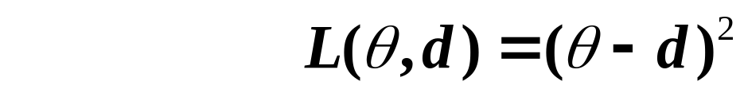
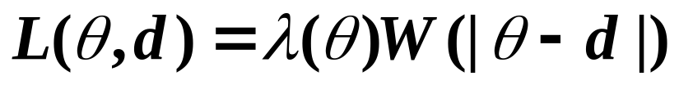
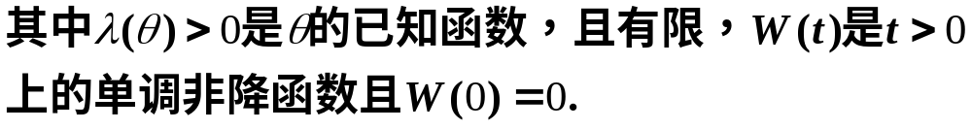
(2) 平方损失函数
(3) 凸损失函数
(4) 多元二次损失函数

Slide 13
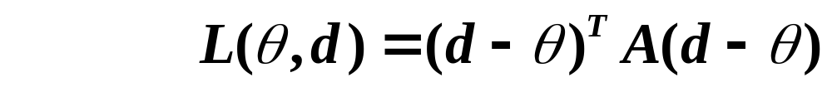

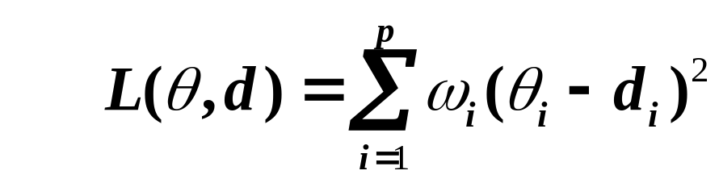
注
由于在统计问题中，进行的统计推断总是有误差，
因而损失一定存在，因而一般都会假设损失函数为非
负的. 二次损失为参数点估计常用的损失函数.

Slide 14


二、统计决策函数及其风险函数
1. 统计决策函数
定义3.1
注
决策函数其实就是决策问题的一个“行动方案.
对于统计问题而言，决策函数为统计量.

Slide 15
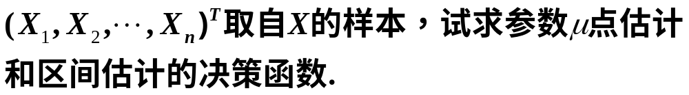
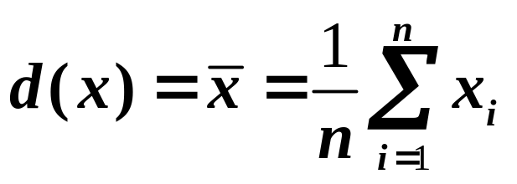

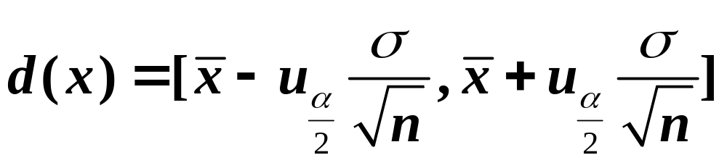
例4(p82)
解

Slide 16
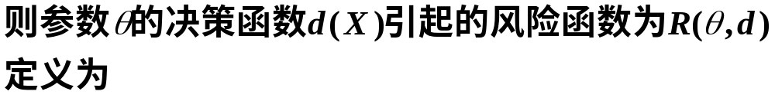
2. 风险函数
由于损失函数L与决策函数d(x)有关,而决策函数
是随机变量，因而损失函数也为随机变量。这样损失函
数与样本X的取值有关，因而需要构造一个更好的指标
来衡量决策函数的好坏. 这就是风险函数.
定义3.2

Slide 17
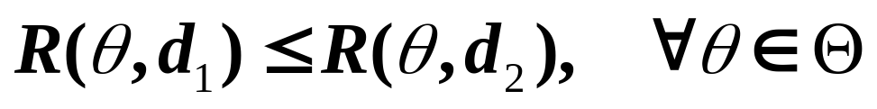
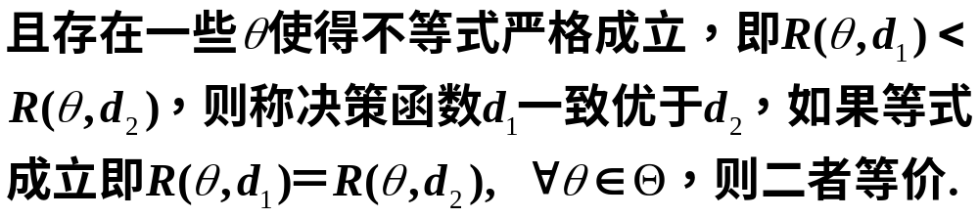
注
由定义可以看到，风险函数是决策d的平均损失.
从定义可以看到，风险越小，决策越好,由此可以给出
判断决策函数优良性准则.
定义3.3

Slide 18

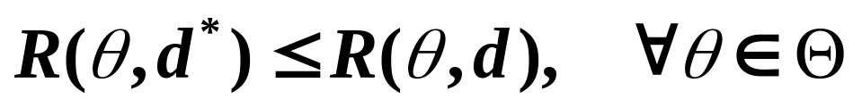

定义3.4
注
从上述定义可以看到，决策函数的优良性与损失
函数有关，因而优良性会因损失函数而变化.

Slide 19
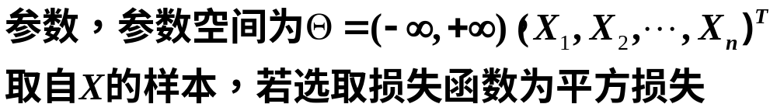
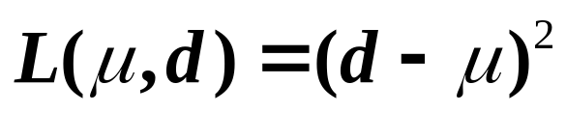
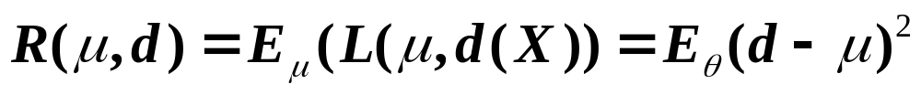

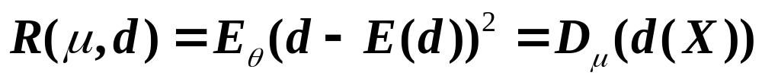
例5(p83例3.4)
解
根据风险函数的定义可知

Slide 20
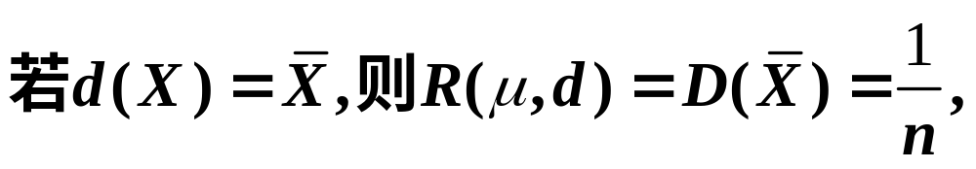



例6(p84例3.5)

Slide 21
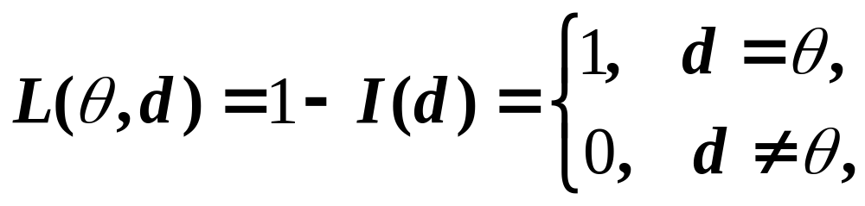
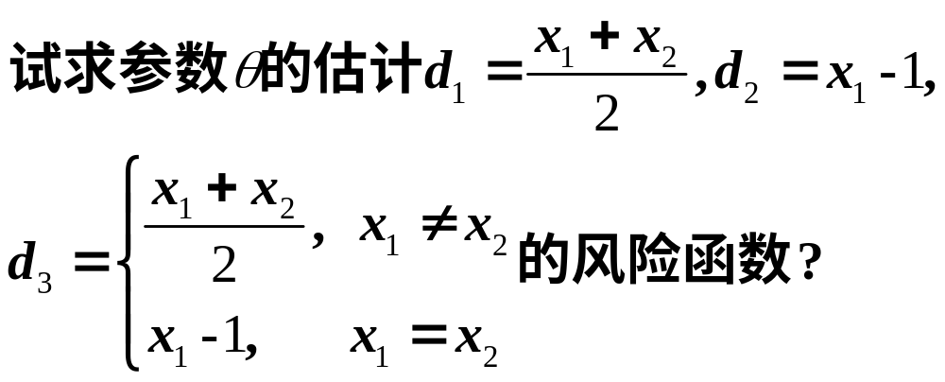
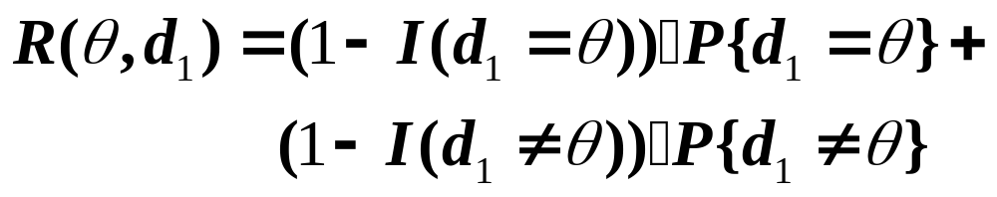
解
根据风险函数的定义可知

Slide 22
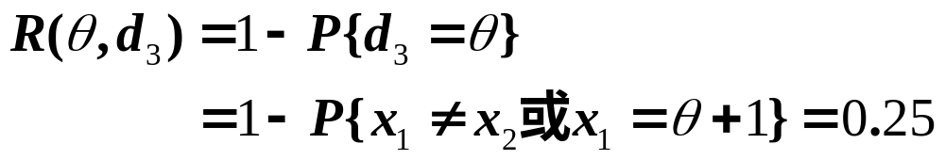


Slide 23
再 见

